Slide 1
智能维修系统功能介绍
Giới thiệu về các tính năng của hệ thống sửa chữa thông minh
编写：李军炬
日期：2022-10-22

Slide 2


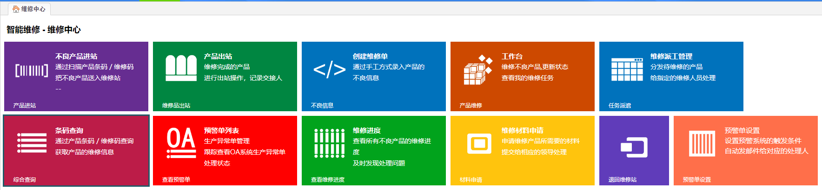

中文
1、主菜单功能区，显示功能大类
1, khu vực chức năng menu chính, hiển thị các loại chức năng
2、用户信息维护区
2, khu vực bảo trì thông tin người dùng
3、子菜单功能区
3, khu vực chức năng menu con
4、SMT维修功能区
4, SMT sửa chữa khu vực chức năng

Slide 3



感谢观看
Cảm ơn bạn đã xem

